Slide 1
알고리즘으로 배우는 Python
강사: 오영제

Slide 2
Python 의 역사
1991 년 Guido Van Rossum 이 개발 – Open Source
Web programming 에서 Machine Learning 까지 다양한 분야에 사용
Python 이름은 snake 가 아니라 drama 제목에서 따옴
Version 2.7 vs Version 3.8

Slide 3
Why Python ?
Python 은 배우기 쉽다 비교적 빠르다 Object Oriented Programming Web 에서 Science 까지 사용 이식성이 좋다 | C 는 훨씬 빠르지만 배우기 어렵다 Java 는 속도와 학습 곡선이 C 와 Python 의 중간

Slide 4
Python vs. Java / C++ 선택시 고려 사항
선택기준 : 프로그램 실행 속도 vs. 개발속도 및 유지보수 용이성
-. 1970/80 – CPU 속도 및 가격이 language 결정 기준 -. 프로그램 코드의 가독성 및 유지보수 용이성 – shorter is better
Python 의 별명은 glue-language
-. Python 의 Numpy 모듈은 내부적으로 LPACK 사용
-. Fortran/C/C++ 라이브러리와 호환
-. Cython 을 이용하여 Python 을 C code 로 변환 가능
Python 은 대부분 task 에서“fast enough”
* LPACK (Linear Algebra PACKage with Fortran/C)

Slide 5
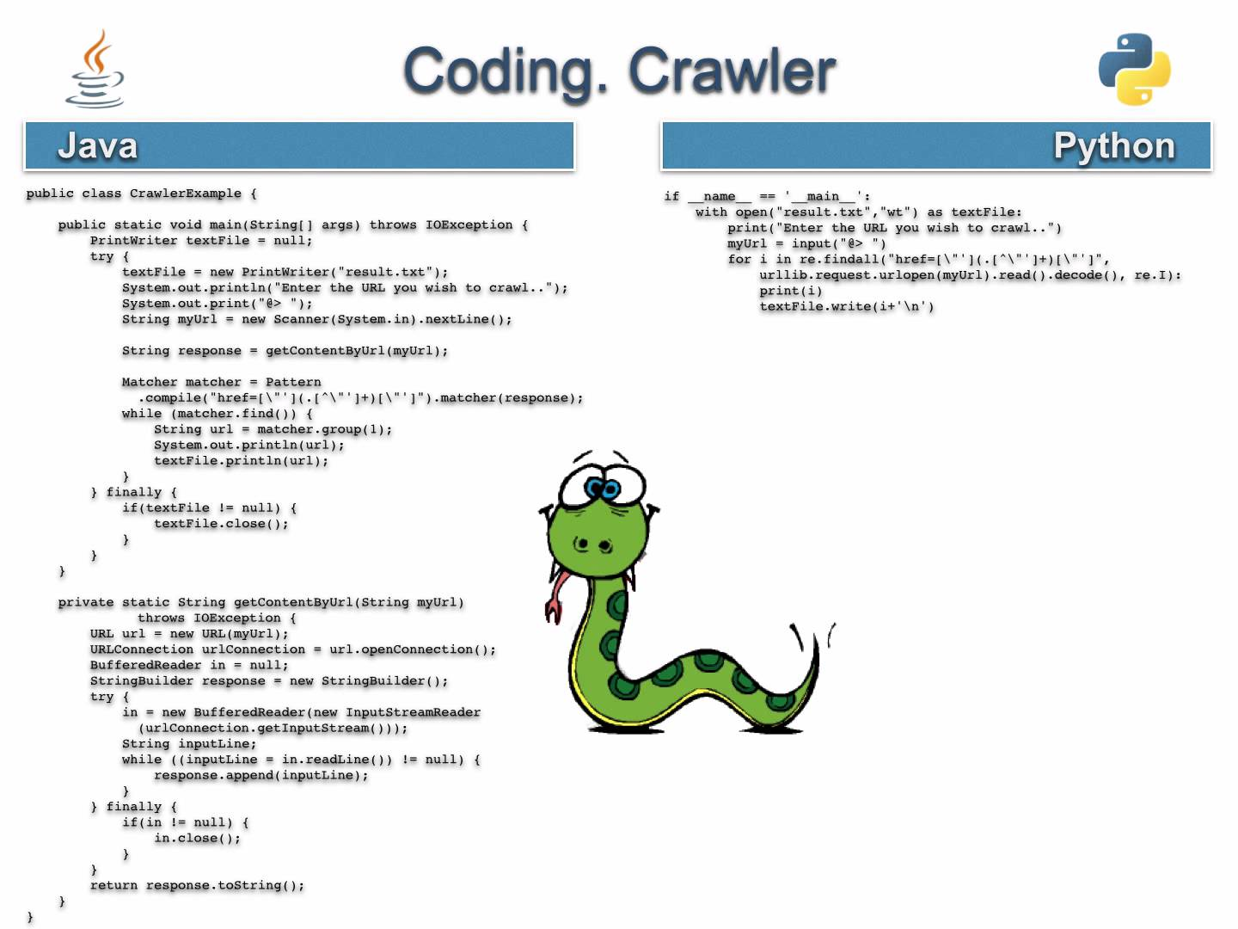
코드길이 비교 – Web Crawler
입력받은 URL Parsing
및 Web Crawling
화면상에서 URL 입력받기

Slide 6
“Hello, World!”
C #include <studio.h> int main(int argc, char ** argv) { printf(“Hello, World!\n”); }
Java public class Hello{ public status void main(String argv[]){ system.out.println(“Hello, World!”); } }
Python print(“Hello, World!”)

Slide 7
구구단 출력
C++ | Python
#include "stdafx.h" #include <iostream> #include <iomanip> int main() { int mul = 1; int x, y; for (x = 2; x <= 9; x++) { for (y = 1; y <= 9; y++) { mul = x * y; cout << setw(1) << x << "*" << y << "*" << setw(2) << mul << " "; } cout << endl; } return 0; } | for x in range(2,10): for y in range(1,10): mul = x * y print("{}*{}={} ".format(x, y, mul), end="") print() 2*1=2 2*2=4 2*3=6 2*4=8 2*5=10 2*6=12 2*7=14 2*8=16 2*9=18 3*1=3 3*2=6 3*3=9 3*4=12 3*5=15 3*6=18 3*7=21 3*8=24 3*9=27 4*1=4 4*2=8 4*3=12 4*4=16 4*5=20 4*6=24 4*7=28 4*8=32 4*9=36 5*1=5 5*2=10 5*3=15 5*4=20 5*5=25 5*6=30 5*7=35 5*8=40 5*9=45 6*1=6 6*2=12 6*3=18 6*4=24 6*5=30 6*6=36 6*7=42 6*8=48 6*9=54 7*1=7 7*2=14 7*3=21 7*4=28 7*5=35 7*6=42 7*7=49 7*8=56 7*9=63 8*1=8 8*2=16 8*3=24 8*4=32 8*5=40 8*6=48 8*7=56 8*8=64 8*9=72 9*1=9 9*2=18 9*3=27 9*4=36 9*5=45 9*6=54 9*7=63 9*8=72 9*9=81

Slide 8
2017 카카오 블라인드 공채 코딩 테스트 언어별 통계
- 자바 43%, C++ 36%, 파이썬 11%, 자바스크립트 8%
- 코드 라인 수: C++ > 자바 > 자바스크립트 > 파이썬
2019 카카오 블라인드 공채 코딩 테스트 언어별 통계
- 파이썬 60%, 자바 26%, C++ 4%, 자바스크립트 12%

Slide 9
Python 언어의 특징
1. 직관적 자료구조
String, Decimal, Float, Boolean + List, Tuple, Set, Dictionary
List – array 와 유사 → [‘cat’, ‘dog’, ‘lion’, ‘king’] Tuple – list 와 유사하나 값을 변경할 수 없음 → (cat’, ‘dog’, ‘lion’)
Set (집합) → list 와 유사하나 중복을 허용하지 않음
Dictionary – JSON 과 유사 → {‘cat’: 1, ‘dog’: 2, ‘lion’: 3}

Slide 10
2. 영어 문장과 유사한 명령어 형식
Java: String name = “Bob”; system.out.println(name);
C++: String name = “Bob”; cout << name;
Python: name = “Bob” print(name)
for i in range(1, 21):
print(i)
for (int i = 1; i < 21; i++){
system.out.println(i)
}

Slide 11
3. One Line Coding (Pythonic Way)
Java: int temp = x; Python: x, y = y, x x = y; y = temp;
lst1 = [ ]
for m in range(4):
lst2 = [ ]
for n in range(4):
lst2.append(n + m*5)
lst1.append(lst2)
print(lst1)
[[n + m*5 for n in range(4)] for m in range(4)]
➔ [[0, 1, 2, 3], [5, 6, 7, 8], [10, 11, 12, 13], [15, 16, 17, 18]]

Slide 12
4. Simple Syntax
No { }, No semi-colon / 들여쓰기로 block 구분
if a == b: c += 1 print(“Same”, c) elif a == d: c -= 1 print(“Different”, c) if final: print(“final”) else: print(“not final”) else: return a, b, c

Slide 13
5. Dynamically Typed
Java: int x = 1; x = x / 2; ➔ x : 0
Python: x = 1 x = x / 2 ➔ x : 0.5
6. Python 은 Interpreter 언어
- No compile required

Slide 14
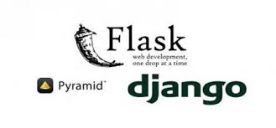
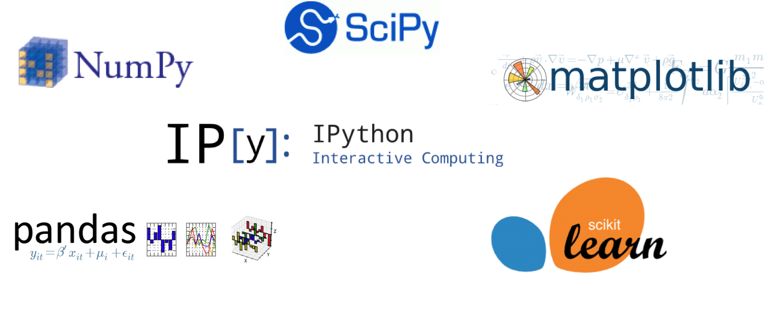

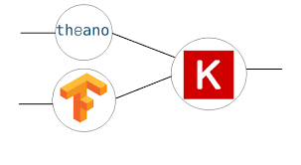

7. 풍부한 Libraries (From Web to Data Science)
Python Libraries

Slide 15
8. Supports both Object Oriented and Functional
OOP (Object Oriented Programming)
Class 를 이용한 객체 생성
객체를 통한 method 호출
Functional Programming
함수 (Function) 정의:
입력값 처리
출력값 반환
함수A => 함수B => 함수C
ex) a = [1, 2, 3, 4, 5], b = [2, 4, 6, 8, 10]
list(map(lambda x, y: x * y, a, b))
==> [2, 8, 18, 32, 50]

Slide 16
9. Everything Simple coding (다양한 함수 내장)
>> python –m http-server 8000
>> from collections import counter >> my_list = [1,1, 2, 3, 4, 3, 2, 3, 4, 2, 1, 2, 3, 5] >> counter(my_list) ➔ counter({2: 4, 1: 3, 3: 4, 4: 2, 5: 1})
>> import itertools >> itertools.permutation(‘ab’) ➔ [(‘a’, ‘b’), (‘b’, ‘a’)]
>> list = [1, 2, 3, 4, 5] >> list(reversed(list)) ➔ [5, 4, 3, 2, 1]

Slide 17
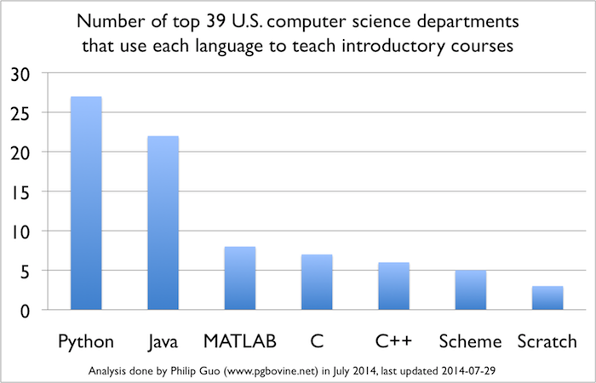
Computer Science 학과에서 가르치는 First Language

Slide 18
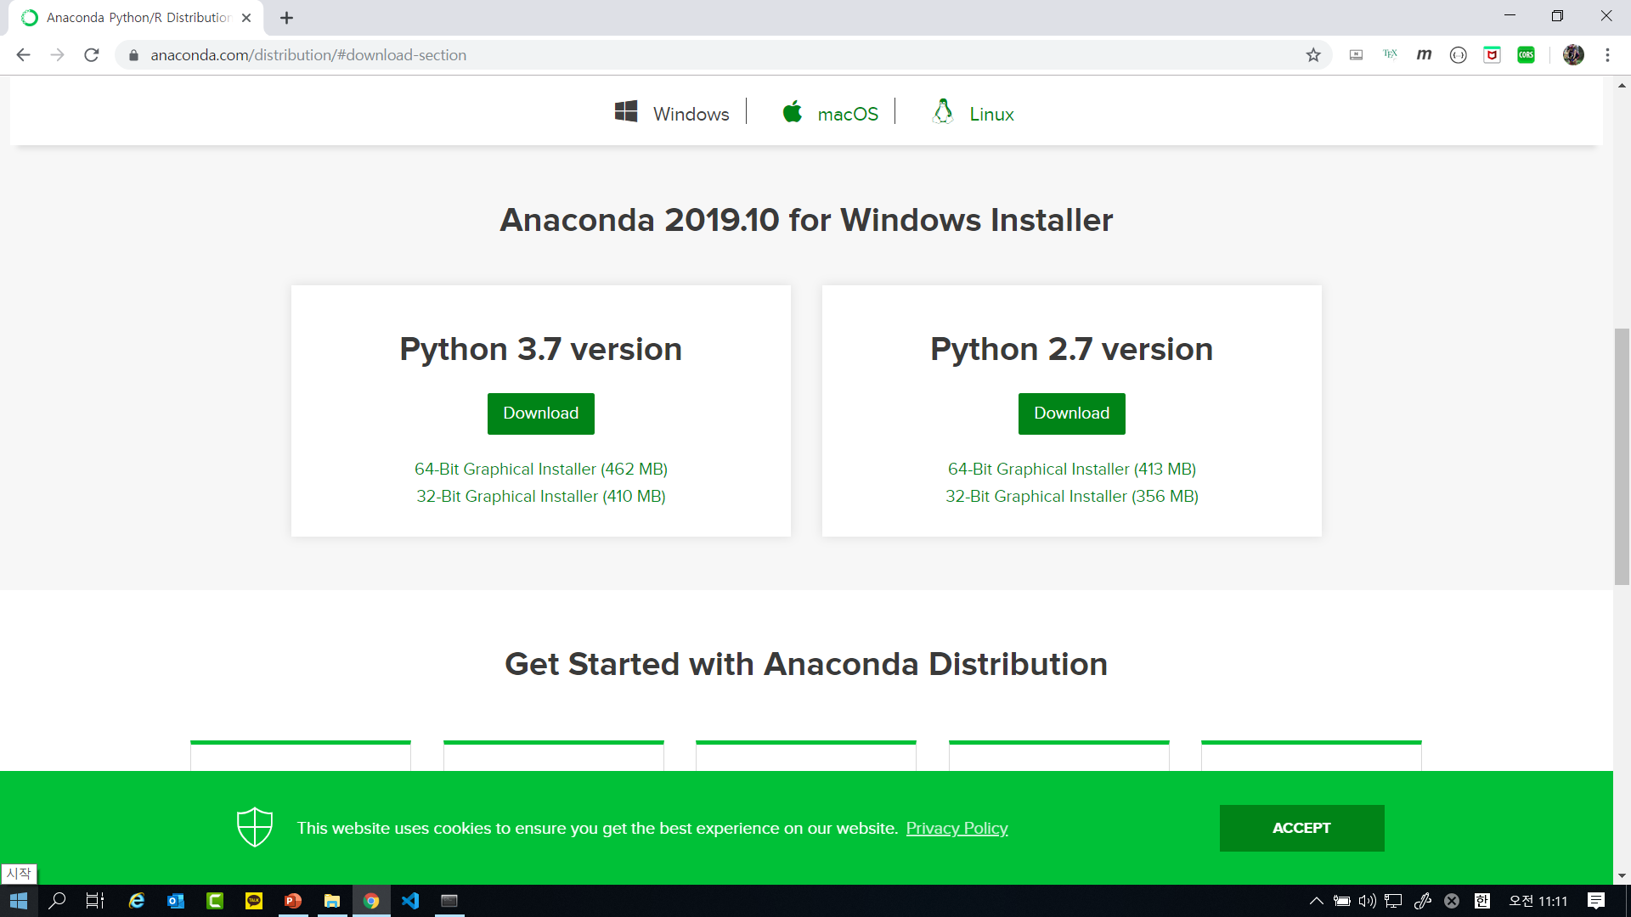
Python 설치 – anaconda (권장) https://www.anaconda.com/distribution/

Slide 19
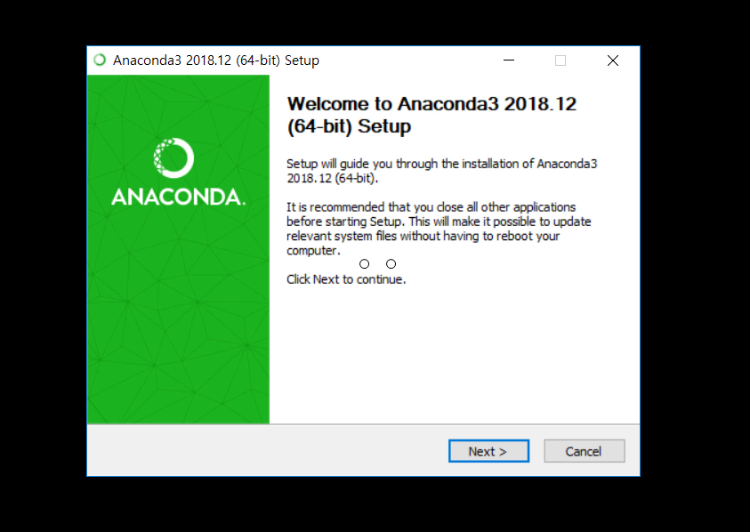
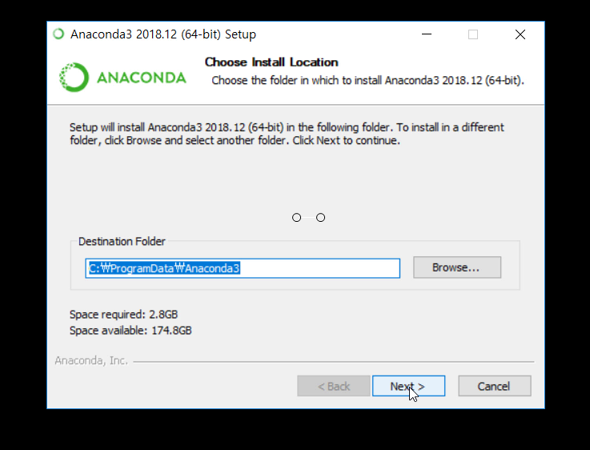
설치

Slide 20
Python package 설치 (pip)
작업 directory 생성: mkdir xxxx
가상환경 생성 (필요시) conda create –name xxxxx python=3.7 conda activate xxxxx conda deactivate
패키지 설치 : pip install package-name
패키지 제거 : pip uninstall package-name
최신버전 updgrade : pip install –upgrade package-name
설치된 Python package 확인 : pip list

Slide 21
Python 실행
Anaconda 명령 prompt
(base) C:\Users\trimu>python
Python 3.7.3 (default, Mar 27 2019, 17:13:21) [MSC v.1915 64 bit (AMD64)] :: Anaconda, Inc. on win32
Type "help", "copyright", "credits" or "license" for more information.
>>>

Slide 22
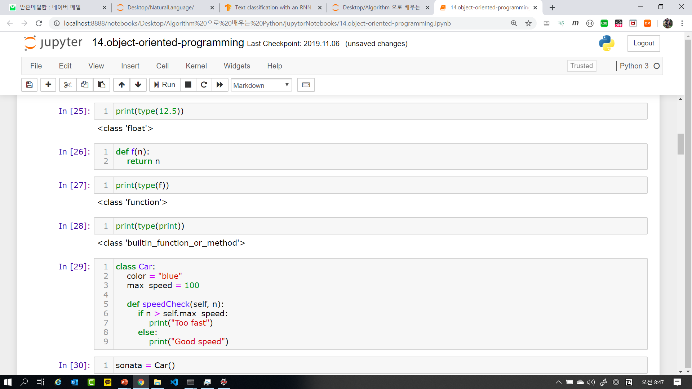
Jupyter Notebook 에서 Python 수행

Slide 23
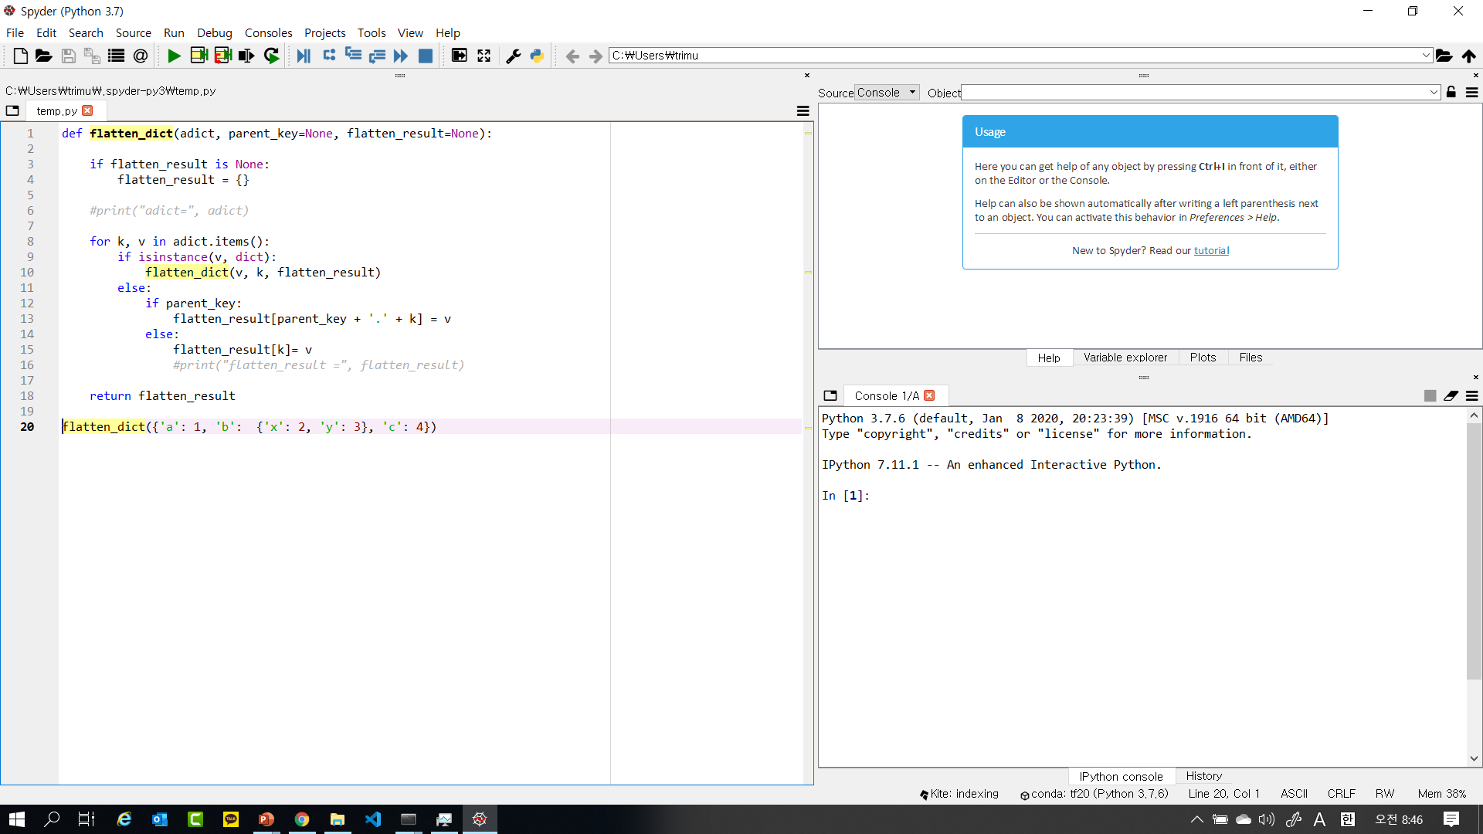
SPYDER

Slide 24
기타
PyCharm
atom
Sublimetext
Visual Studio Code, etc

Slide 25
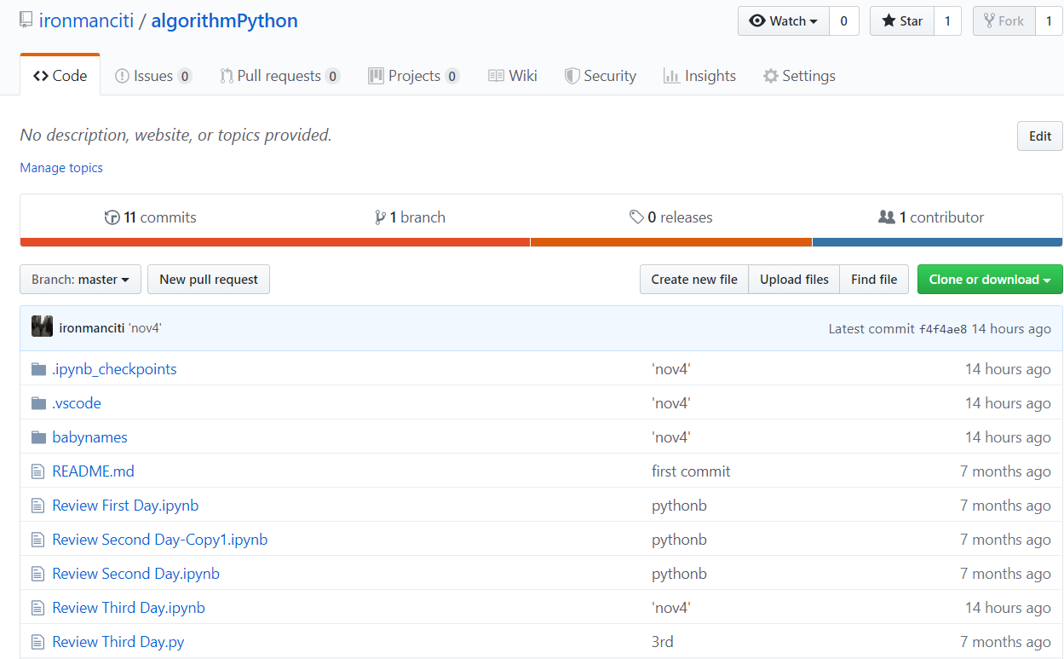
Github Repository
https://github.com/ironmanciti/algorithmPython

